Slide 1
Kapcsolatteremtés
Képzési és fejlesztési csoport

Slide 2
Tanácsadó motivációja
Küldetés
Felelősség
Pénzügyi tudatosság
Miért?
1
Növekvő & nyereséges MetLife
Hogyan?
3
2
Mit?
Stratégia
Pénzügyi tervezés
MetLife specifikus rendszerek
Jövőkép
Vállalkozás
Portfólió építés

Slide 3
Címanyaggyűjtés
Források - Célpiac

Slide 4
Címanyaggyűjtés
Ki a megfelelő ügyfél?
Demográfia
Életkor
Milyen kihívása van?
Pszichológia
Földrajzi helyzet
Családi állapot
Foglalkozás
Családi értékei
Ügyfélkör kialakítása:
Rendszerezés
Minősítés
4 fő cél:
Education: Mire jó a biztosítás?
Tudatosítás: probléma van
Motiváció: Cselekvés – van megoldás
Bizalomépítés

Slide 5
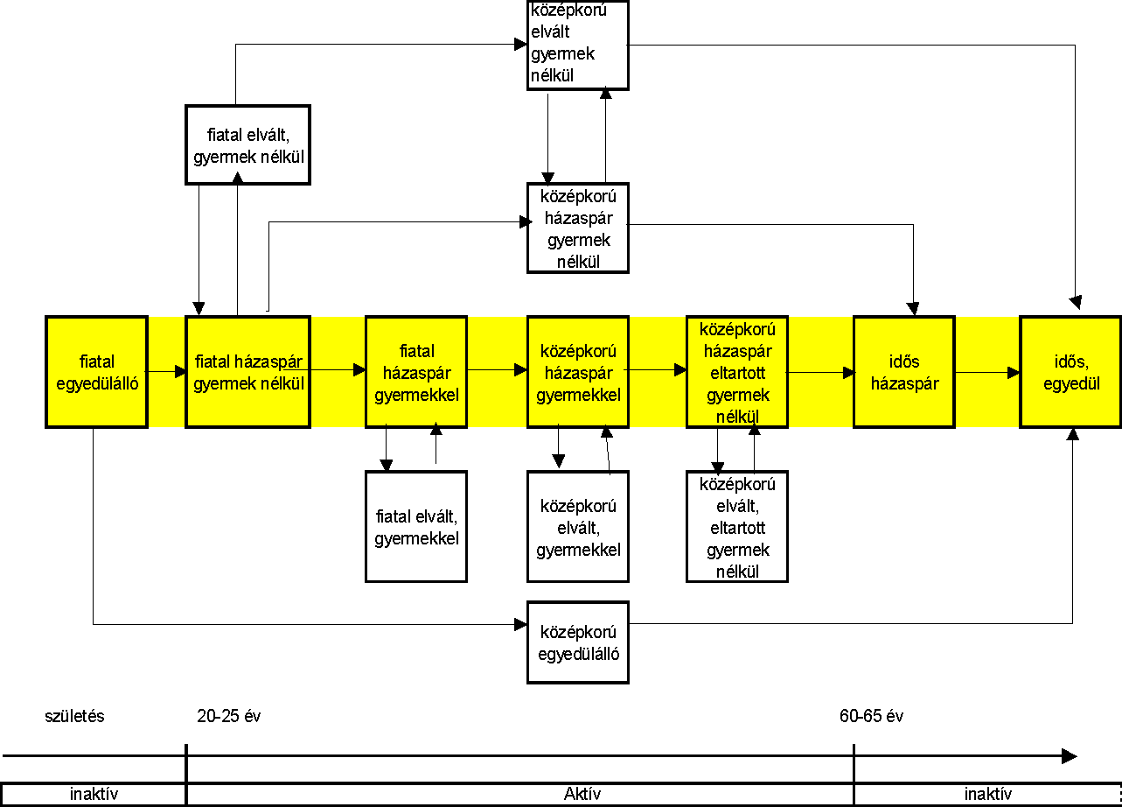
Életpályák

Slide 6
Életpálya szakaszok – kiadások- megoldások
Szülő
jövedelem
megtakarítás
biztosítás
Gyermek
Nagyszülő
23-25 év
30 év
40 év
50 év
65 év
Nyugdíjkor
Gyermek- , ifjúkor
Pályakezdés
Felnőttkor
Gyermek felnevelése, elindítása
Egészség védelem
Iskola, tanulmányok
Lakásvásárlás
Nyugdíj előtakarékosság
Végső kiadások tervezése
Családalapítás
Autóvásárlás
Autócsere, nyaraló vásárlás
Hagyatéktervezés
Vállalkozás

Slide 7
Telefonos időpontegyeztetés

Slide 8
Időpontegyeztetés ajánlott lépései
köszönés
egy jó apropó, hogy miért hívjuk – olyan amivel egyetért
DÖNTÉS – amit tudnia kell rólad, ami miatt találkozni akar majd veled.
időpont javaslat, de mindig 2 időpontot javasolj „vagy vagy” alapon, hogy ne a „nemen” gondolkodjon, hanem a „mikor-on”!
helyszín pontosítása
elköszönés – ne köszönd meg az időpontot, mond, hogy „alig várod a találkozót”!
P100

Slide 9

Ellenvéleménykezelés

